Slide 1

Social Media
Armin Schneider

Slide 2
Inhalt
Was ist Social Media
Wie benutzen wir Social Media
Welche Auswirken hat Social Media auf uns
Welche Probleme hat Social Media in der Zukunft

Slide 3
Was ist “Social Media”?
•Über das Internet zu vernetzen
•Informationsaustausch
•Zwei oder mehrere Personen

Slide 4



Beispiele

Slide 5
Instagram & Facebook
Fotos Hochladen
Mit Freunden schreiben
Bilder liken und teilen

Slide 6

Wofür benutzen wir “Social Media”

Slide 7
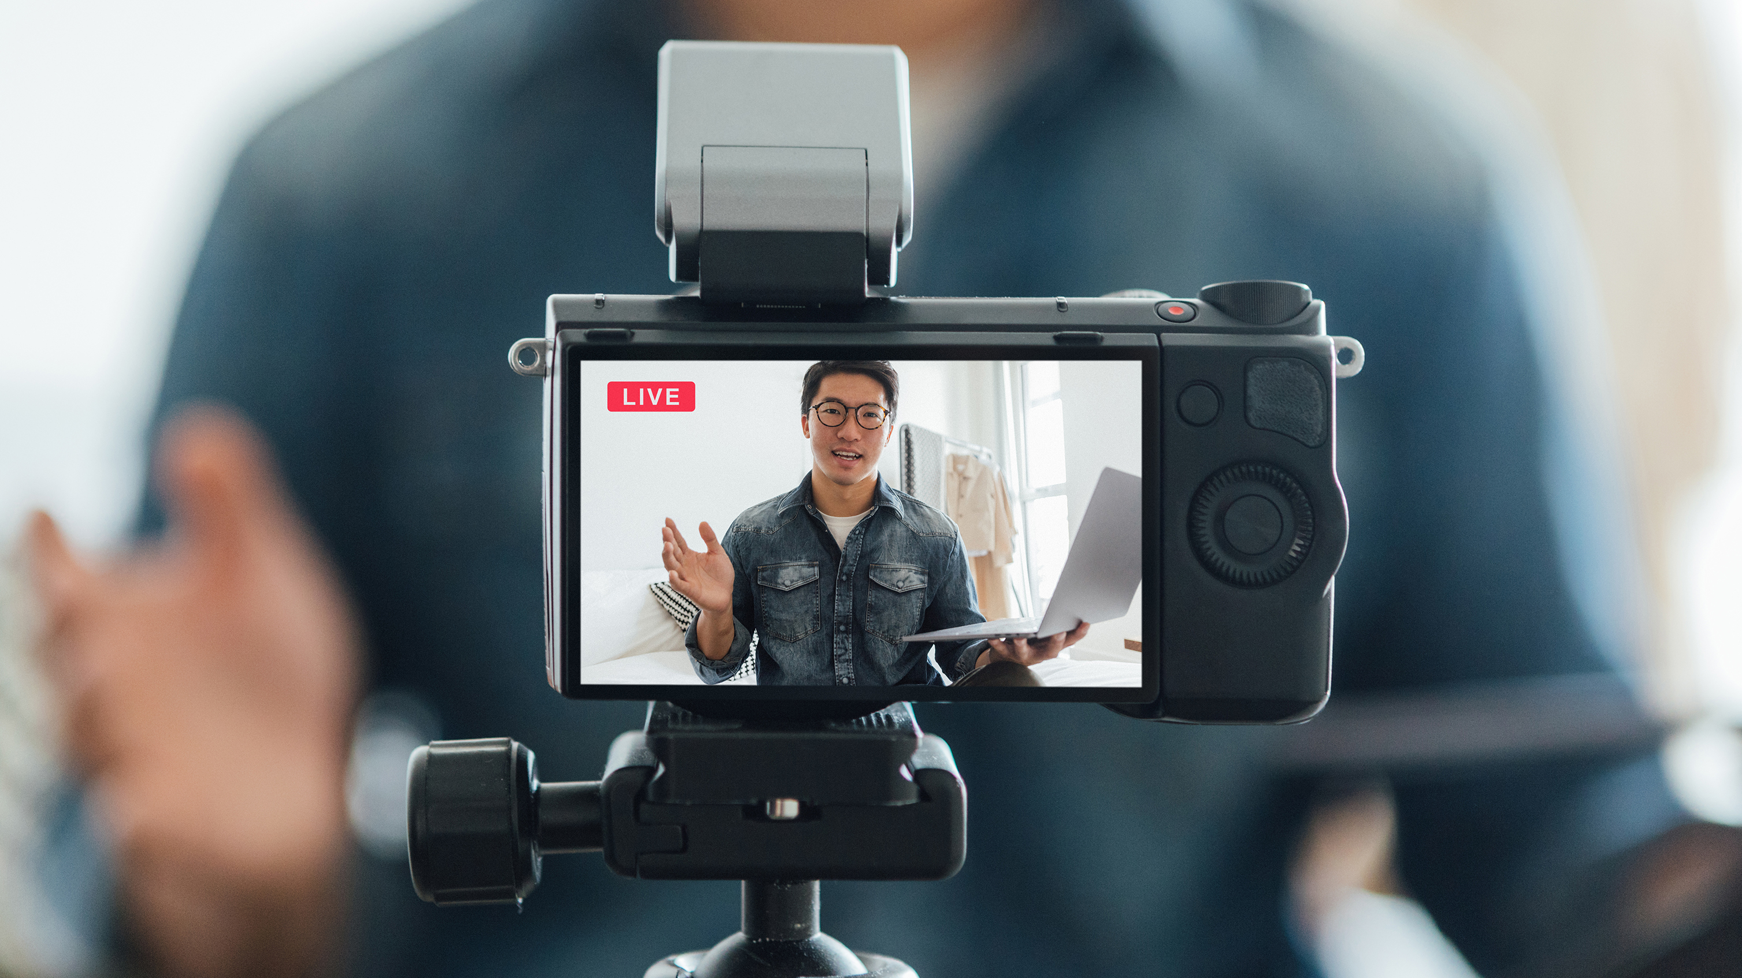
Welche Auswirkungen hat das?

Slide 8

Probleme von Sozialen Medien in der Zukunft

Slide 9

Meine Meinung

